Slide 1
Elevenes skolemiljø

Slide 2
Opplæringsloven kap. 9A om skolemiljø
Kapittel 9a gjelder for alle elever
i grunnskolen og den videregående skolen.
Kapittelet gjelder også for elever som deltar
i leksehjelpordning og i SFO.

Slide 3
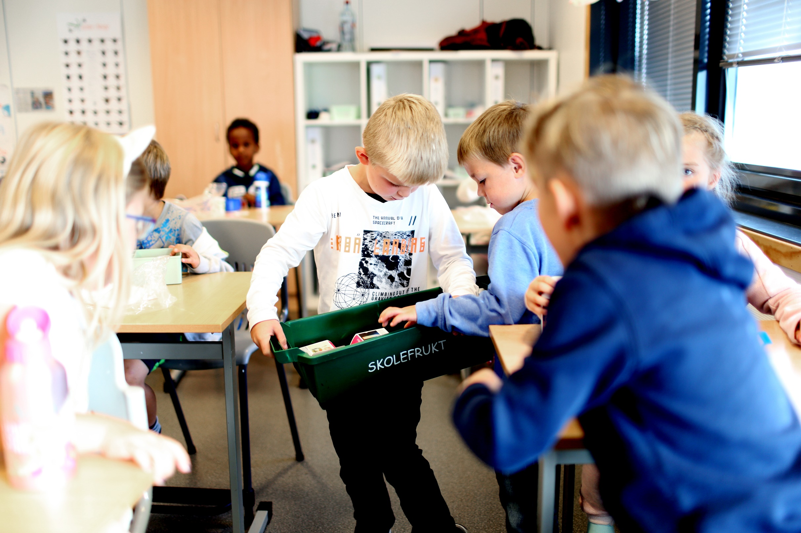
§9A-2: Retten til eit trygt og godt skolemiljø
Alle elevar har rett til eit trygt og godt skolemiljø som fremjar helse, trivsel og læring.
hverdagshelt
voksne skaper vennskap
usynlig

Slide 4
§ 9 A-3.Nulltoleranse og systematisk arbeid
Skolen skal ha nulltoleranse mot krenking som mobbing, vald, diskriminering og trakassering.
Skolen skal arbeide kontinuerleg og systematisk for å fremje helsa, miljøet og tryggleiken til elevane, slik at krava i eller i medhald av kapitlet blir oppfylte. Rektor har ansvaret for at dette blir gjort.

Slide 5
§ 9 A-4.Aktivitetsplikt for å sikre at elevar har eit trygt og godt psykososialt skolemiljø
Alle som arbeider på skolen, skal følgje med på om elevane har eit trygt og godt skolemiljø, og gripe inn mot krenking som mobbing, vald, diskriminering og trakassering dersom det er mogleg.
Alle som arbeider på skolen, skal varsle rektor dersom dei får mistanke om eller kjennskap til at ein elev ikkje har eit trygt og godt skolemiljø. Rektor skal varsle skoleeigaren i alvorlege tilfelle.
Ved mistanke om eller kjennskap til at ein elev ikkje har eit trygt og godt skolemiljø, skal skolen snarast undersøkje saka.
Når ein elev seier at skolemiljøet ikkje er trygt og godt, skal skolen så langt det finst eigna tiltak sørgje for at eleven får eit trygt og godt skolemiljø. Det same gjeld når ei undersøking viser at ein elev ikkje har eit trygt og godt skolemiljø.
Skolen skal sørgje for at involverte elevar blir høyrde. Kva som er best for elevane, skal vere eit grunnleggjande omsyn i skolen sitt arbeid.

Slide 6
Skolen skal lage ein skriftleg plan når det skal gjerast tiltak i ei sak. I planen skal det stå
a) kva problem tiltaka skal løyse
b) kva tiltak skolen har planlagt
c) når tiltaka skal gjennomførast
d) kven som er ansvarleg for gjennomføringa av tiltaka
når tiltaka skal evaluerast.
Skolen skal dokumentere kva som blir gjort for å oppfylle aktivitetsplikta etter første til femte ledd.

Slide 7
§ 9 A-5.Skjerpa aktivitetsplikt dersom ein som arbeider på skolen, krenkjer ein elev
Dersom ein som arbeider på skolen, får mistanke om eller kjennskap til at ein annan som arbeider på skolen, utset ein elev for krenking som mobbing, vald, diskriminering og trakassering, skal vedkommande straks varsle rektor. Rektor skal varsle skoleeigaren.
Dersom det er ein i leiinga ved skolen som står bak krenkinga, skal skoleeigaren varslast direkte av den som fekk mistanke om eller kjennskap til krenkinga.
Undersøking og tiltak etter § 9 A-4 tredje og fjerde ledd skal setjast i verk straks.

Slide 8
§ 9 A-6.Fylkesmannen si handheving av aktivitetsplikta i enkeltsaker
Dersom ein elev ikkje har eit trygt og godt skolemiljø, kan eleven eller foreldra melde saka til Fylkesmannen etter at saka er teken opp med rektor.
Fylkesmannen skal avgjere om aktivitetsplikta etter §§ 9 A-4 og 9 A-5 er oppfylt.
Kjem Fylkesmannen til at skolen ikkje har oppfylt aktivitetsplikta etter §§ 9 A-4 og 9 A-5, kan Fylkesmannen vedta kva skolen skal gjere for å sørgje for at eleven får eit trygt og godt skolemiljø. Det skal setjast ein frist for gjennomføringa av vedtaket, og Fylkesmannen skal følgje opp saka.
Fylkesmannen kan vedta reaksjonar etter skolen sitt ordensreglement, jf. § 9 A-10, eller at ein elev skal byte skole, jf. § 8-1 fjerde ledd.
Avgjerda til Fylkesmannen er eit enkeltvedtak og kan påklagast etter reglane i forvaltningsloven. Skoleeigaren har ikkje klagerett.

Slide 9
https://youtu.be/9ewPaNLozV8

